Slide 1





Tan
微積分
12
多變數函數
© 2011 Cengage Learning. All Rights Reserved. May not be scanned, copied or duplicated, or posted to a publicly accessible website, in whole or in part.

Slide 2

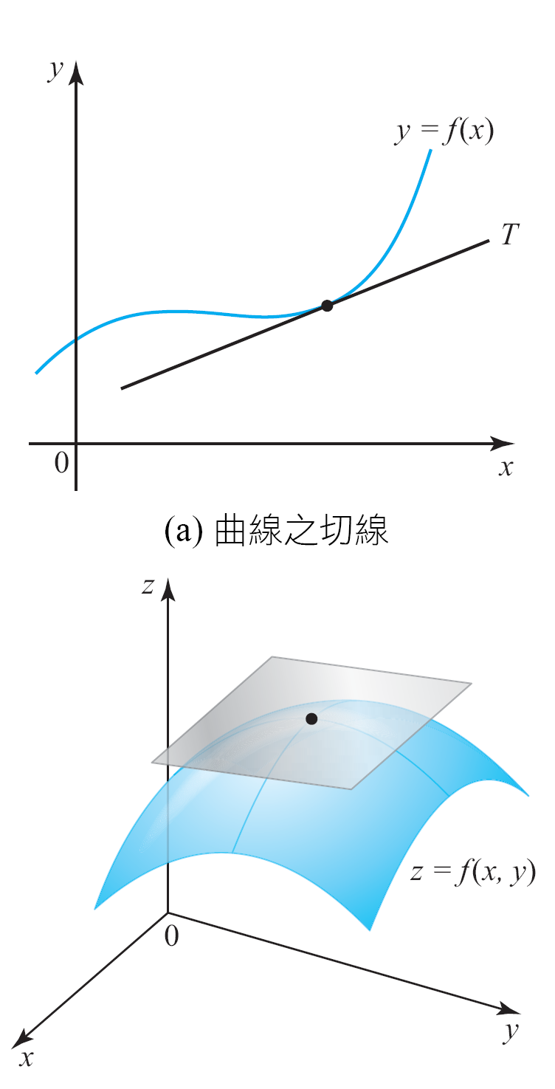
12.7
切平面與法線
切平面與法線
學習曲線上的切線斜率令人讚嘆的理由之一為該曲線可以由靠近切點附近的切線來近似（圖12.60）。
(a) 曲線之切線
(b) 曲面之切平面
圖12.60 靠近切點附近，曲線由切線近似與曲面由切平面近似
Tan/微積分-Ch12.7-p699

Slide 3
切平面與法線
回答有關曲線靠近切點的問題可間接地由分析切線得到而不是直接研究該曲線才能得到，這樣比較簡單。
回顧之前的，使用函數的微分估算該函數之變化與使用牛頓法求函數的零根都是以觀察為基礎。
研究空間中曲面之切平面的動機與研究曲線之切線的相同：靠近切點附近，曲面可由切平面來近似（圖12.60）。
Tan/微積分-Ch12.7-p699

Slide 4
切平面與法線
之後我們將證明使用微分近似z = f (x, y) 之變化與使用切平面上z 的改變來近似該變化是一樣的。
Tan/微積分-Ch12.7-p699

Slide 5
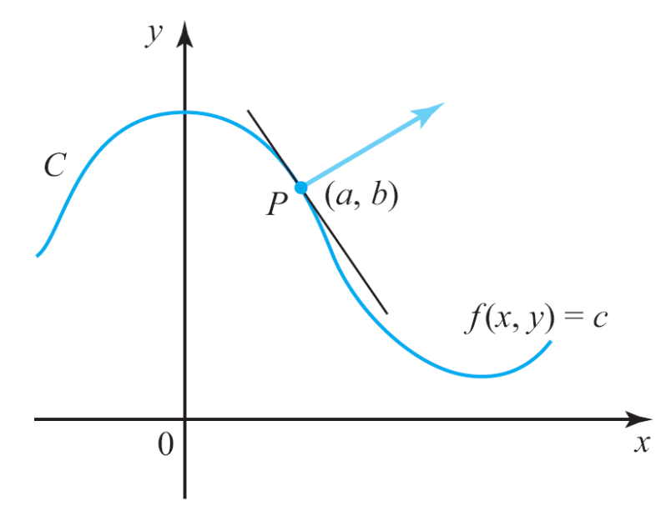
梯度的幾何意義
我們以梯度的幾何意義開始，此向量於求曲面之切平面過程中扮演主要的角色。
假設平面上任意點(x, y) 的溫度T 為函數f；亦即，T = f (x, y) 。
則等高線f (x, y) = c 為平
面上溫度都為c 的點組
成的集合，此處c 為常
數（圖12.61）。記得此
曲線稱為等溫線。
圖12.61
定義為f (x, y) = c 的等高線C 是條等溫線
Tan/微積分-Ch12.7-p699

Slide 6
梯度的幾何意義
當我們在P(a, b) 處並想要感受溫度遞增最快，則我們應往哪個方向移動？
因為沿著C 移動時溫度不會改變，所以合理的推論為，往垂直於C 在P 處之切線的方向移動即可感受到溫度遞增最快。
然而如12.6 節，此函數f（此處為溫度）增加最快的方向為它的梯度∇f (a, b)。這些觀察說明∇f (a, b) 垂直於等溫線f (x, y) = c 在P 處之切線。
Tan/微積分-Ch12.7-p699

Slide 7
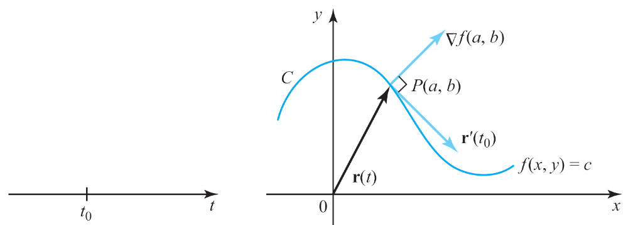
梯度的幾何意義
這正是下面要說明的情形：
若C 表示為
r(t) = g(t)i + h(t)j
此處的g 與h 都是可微分的函數，又a = g(t₀)與b = h(t₀)，且t₀ 在參數區間內（圖12.62）。
圖12.62 曲線C 可表示為r(t) = xi + yj = g(t)i + h(t)j
Tan/微積分-Ch12.7-p699~700

Slide 8
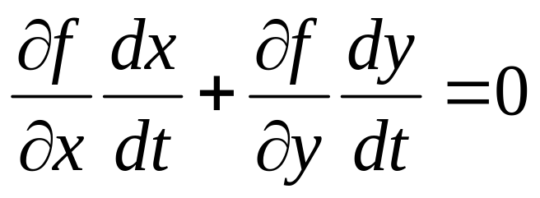
梯度的幾何意義
對於參數區間內所有t，(x, y) = (g (t), h(t))在C 上，所以
f (g(t), h(t)) = c
此式子等號兩邊同時對t 微分，並使用兩個變數之連鎖規則，可得
Tan/微積分-Ch12.7-p700

Slide 9
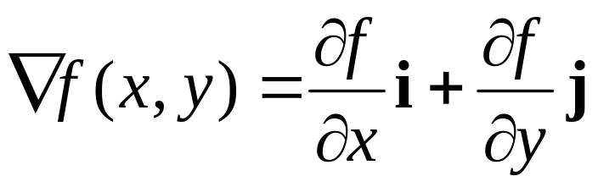
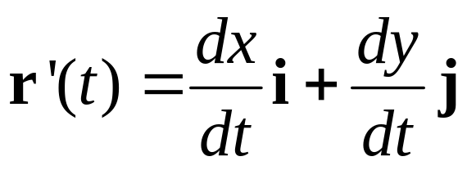
梯度的幾何意義
記得
與
最後一式可寫成
∇f(x, y)⋅r′(t) = 0
當t = t₀ ，
∇f(a, b)⋅r′(t₀) = 0
Tan/微積分-Ch12.7-p700

Slide 10
梯度的幾何意義
所以r′(t₀) ≠ 0時， ∇f (a, b)在P(a, b) 處與切向量r'(t₀) 正交。此說明如下：
∇f 在P 與等高線f (x, y) = c 正交。 圖12.62
圖12.62 曲線C 可表示為r(t) = xi + yj = g(t)i + h(t)j
Tan/微積分-Ch12.7-p700

Slide 11
例題 1
已知f (x, y) = x² – y² 。求經過(5, 3) 點的等高線和f 的梯度，並繪畫等高線和f 的梯度向量圖形。
解：
因為f (5, 3) = 25 – 9 = 16 ，所求的等高線為雙曲線x² – y² = 16 。
在任意(x, y) 處之f 梯度為
∇f (x, y) = 2xi – 2yj
尤其是在(5, 3) 處的f 梯度為
∇f (5, 3) = 10i – 6j
Tan/微積分-Ch12.7-p800

Slide 12
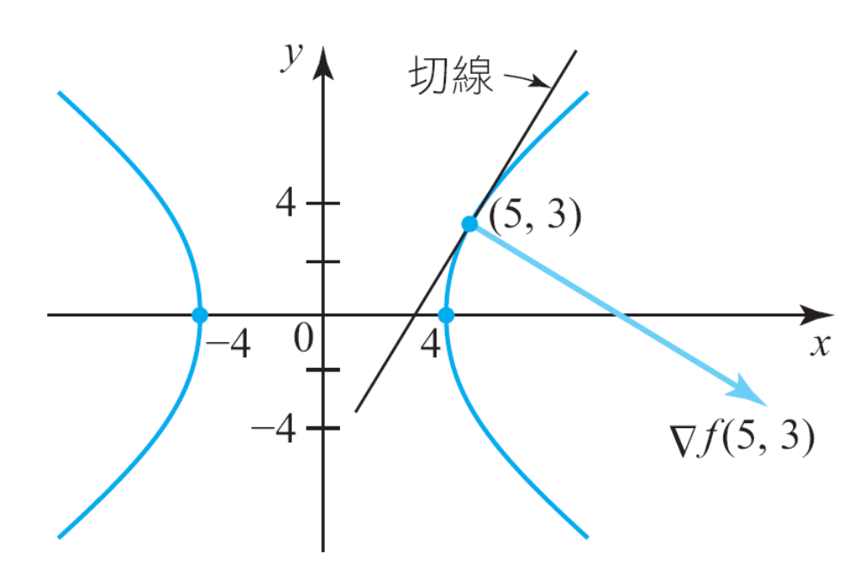
例題 1－解
等高線與∇f (5, 3) 都展示於圖12.63。
圖12.63 梯度∇f (5, 3) 在(5, 3) 處與曲線x² − y² = 16正交
Tan/微積分-Ch12.7-p700

Slide 13
梯度的幾何意義
接著假設F(x, y, z) = k 是定義為T = F(x, y, z) 之可微分函數F 的等高曲面S。
將F看成空間任意(x, y, z) 處的溫度，並以該應用解釋下面的論述。
若P(a, b, c) 為S 上任意點，令C 為經過P 點且在S 上之平滑曲線。
Tan/微積分-Ch12.7-p701

Slide 14
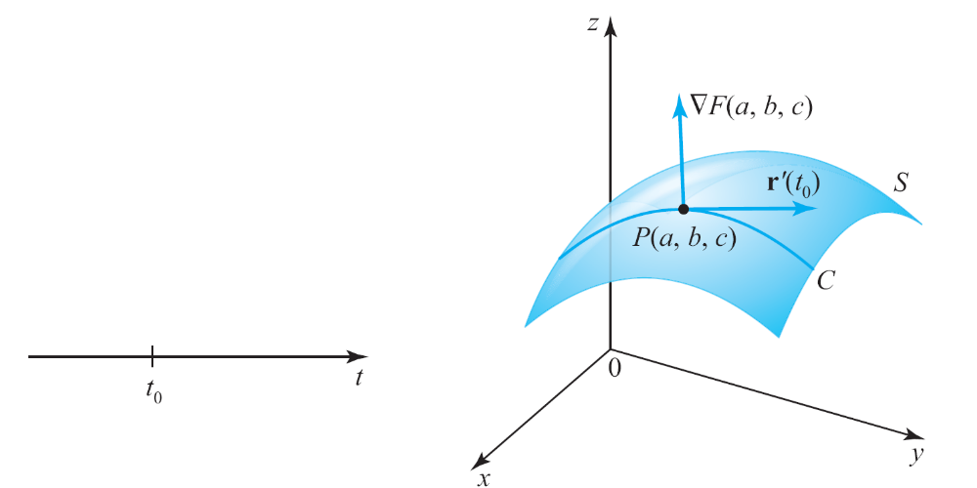
梯度的幾何意義
則C 可表示為向量函數
r(t) = f(t)i + g(t)j + h(t)k
此處f (t₀) = a, g(t₀) = b與h(t₀) = c ，且t₀為參數區間內的點（圖12.64）。
圖12.64 表示為r(t) = f(t)i + g(t)j + h(t)k之曲線C 與對應於t₀ 之點P(a, b, c)
Tan/微積分-Ch12.7-p701

Slide 15
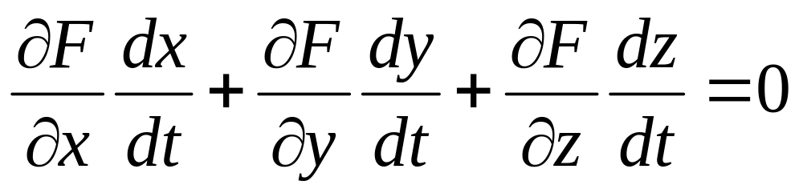
梯度的幾何意義
對於參數區間內的所有t，點(x, y, z) = (f (t), g(t), h(t))在S 上，所以
F(f (t), g(t), h(t)) = k
若r是可微分的，則使用連鎖規則對此式等號的兩邊同時微分，可得
Tan/微積分-Ch12.7-p701~702

Slide 16
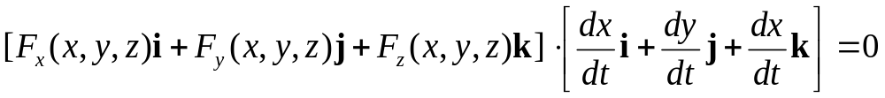
梯度的幾何意義
它相同於
即
∇F(x, y, z)  r′(t) = 0
特別是當t = t₀，
∇F(a, b, c)  r′(t₀) = 0
Tan/微積分-Ch12.7-p702

Slide 17
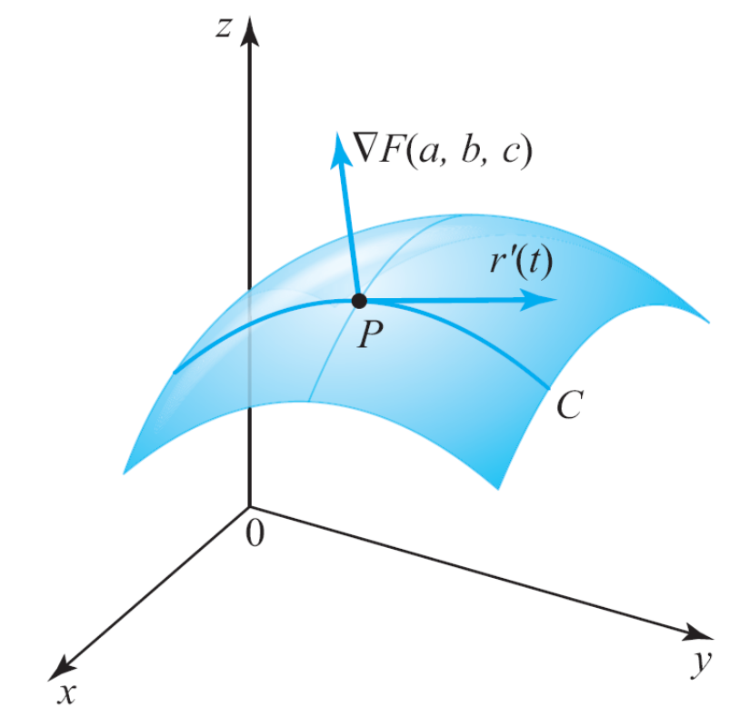
梯度的幾何意義
這證明若r′(t₀) ≠ 0 ，則∇F(a, b, c) 與在P 處C 之切向量r'(t₀) 正交（圖12.65）。
圖12.65
梯度∇F(a, b, c) 與經過點P(a, b, c)
且在S 上的每一條曲線之切線正交
Tan/微積分-Ch12.7-p702

Slide 18
梯度的幾何意義
對於經過S 上P(a, b, c) 點之可微分曲線，此論點成立。我們已經證明∇F(a, b, c) 與經過P點且在S上的每一條（ever y）曲線之切線正交，這已經說明下面的結果。
∇F 在P 與等高面F(x, y, z) = 0 正交。
Tan/微積分-Ch12.7-p702

Slide 19
切平面與法線
現在要定義空間中曲面上的切平面。然而先討論空間中曲面的表示。
至今我們已假設空間中曲面可表示為f 函數並且是z = f (x, y)。
另外描述空間中曲面的方法為透過隱函數表示，其方程式為
F(x, y, z) = 0 (1)
Tan/微積分-Ch12.7-p703

Slide 20
切平面與法線
此處的F 為x, y 與z 三個變數的函數，並寫成方程式w = F(x, y, z)。故可以將式(1) 看成F 的等高面（level surface）。
對於z = f (x, y) 之曲面S，定義
F(x, y, z) = z – f(x, y)
這證明也可將S 看成式(1) 之F 的等高面。
Tan/微積分-Ch12.7-p703

Slide 21
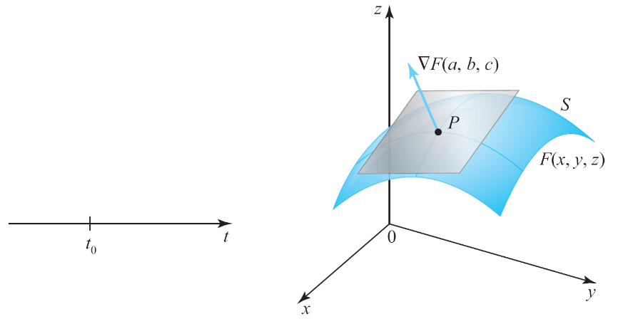
切平面與法線
譬如： = x² + 2y² + 1之曲面可看成F(x, y, z) = 0 之F 的等高面，此處F(x, y, z) = z – x² – 2y² – 1 。
為定義切平面，首先令S 為F(x, y, z) = 0 的曲面， 並令P(a, b, c) 為S 上的點。
則如前面所見，在P
的梯度F(a, b, c) 與在
S上並經過P點的每一
條（every）曲線之切
向量正交（圖12.67）。
圖12.67
S 上P 點之切平面包含經過P 點並在S 上的所有曲線之切向量
Tan/微積分-Ch12.7-p703

Slide 22
切平面與法線
所以定義S 上P 點的切平面為經過P 點之平面並包含所有這些切向量。
也就是該切平面的法向量應該是∇F(a, b, c)。
定義 切平面與法線
令P(a, b, c) 為F(x, y, z) =0 之曲面S 上的點，此處的F 在P
處可微分，並假設∇F(a, b, c) ≠ 0 ，則S 上P 點的切平面（tangent plane）為經過P 點且法向量為∇F(a, b, c) 的平面。S 上P 點 的法線（normal line）為經過P 點並與∇F(a, b, c) 同向的直線。
Tan/微積分-Ch12.7-p703

Slide 23
切平面與法線
使用11.1 節的式(4)，得到切平面的方程式為
F_{x}(a, b, c)(x – a) + F_{y}(a, b, c)(y – b)
+ F_{z}(a, b, c)(z – c) = 0 (2)
Tan/微積分-Ch12.7-p703

Slide 24
切平面與法線
使用11.1 節的式(2) 得知法線的方程式為
x = a + F_{x}(a, b, c)t,
y = b + F_{y}(a, b, c)t
與
z = c + F_{z}(a, b, c)t (3)
Tan/微積分-Ch12.7-p704

Slide 25

例題 4
已知橢球方程式4x² + y² + 4z² = 16 。求橢球在(1, 2, ) 處之切平面與法線。
解：
將已知方程式寫成F(x, y, z)=0，此處F(x, y, z) = 4x² + y² + 4z² – 16 。
所以F 的偏導數為
F_{x}(x, y, z) = 8x, F_{y}(x, y, z) = 2y,與F_{z}(x, y, z) = 8z
Tan/微積分-Ch12.7-p704

Slide 26
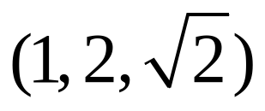
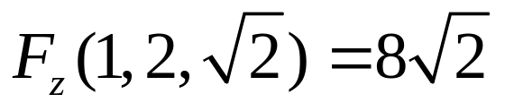
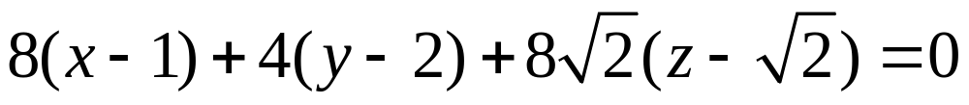
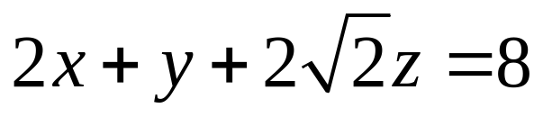
例題 4－解
特別是在 處，
F_{x}(1, 2, 2) = 8,
F_{y}(1, 2, 2) = 4
與
由式(2) 得知橢球在 處之切平面方程式為
即 。
Tan/微積分-Ch12.7-p704

Slide 27
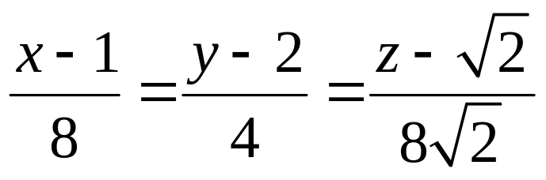
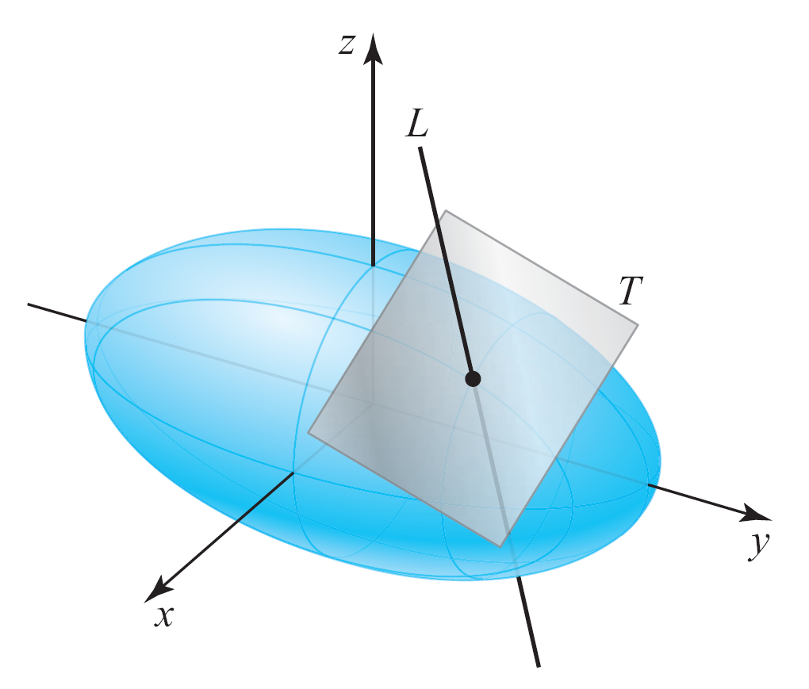
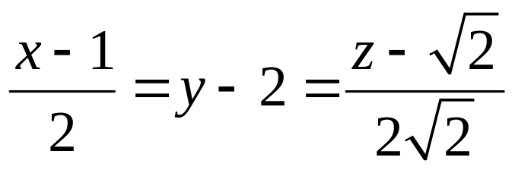

例題 4－解
又由式(3) 得到法線在 處的參數方程式如下：
即
該切平面與該法線都
展示於圖12.68。
圖12.68
橢球4x²+ y² + 4z²= 16 在 處之切平面與法線
Tan/微積分-Ch12.7-p704

Slide 28
應用切平面來近似曲面z = f (x, y)
以說明估算z 之變化來結束本節。當(x, y) 從(a, b) 移到(a + Δx, b + Δy) 時，z = f (x, y) 的變化為Δz，它以微分dz = f_{x}(a, b) Δx + f_{y}(a, b) Δy估算，如此可有效地應用f 在點P(a, b) 附近之切平面估算該處附近的曲面z = f (x, y)。
以求曲面z = f (x, y) 在(a, b) 處之切平面表示開始。
Tan/微積分-Ch12.7-p705

Slide 29
應用切平面來近似曲面z = f (x, y)
將z = f (x, y)寫成F(x, y, z) = z – f(x, y) = 0 ，所以
F_{x}(a, b, c) = –f_{x}(a, b),
F_{y}(a, b, c) = –f_{y}(a, b)
與 F_{z}(a, b, c) = 1
由式(2) 可得所求之方程式為
–f_{x}(a, b)(x – a) – f_{y}(a, b)(y – b) + (z – c) = 0
即
z – f (a, b) = f_{x}(a, b) Δx + f_{y}(a, b) Δy c = f (a, b) (4)
但是式子等號右邊正是f 在(a, b) 處的微分。
Tan/微積分-Ch12.7-p705

Slide 30
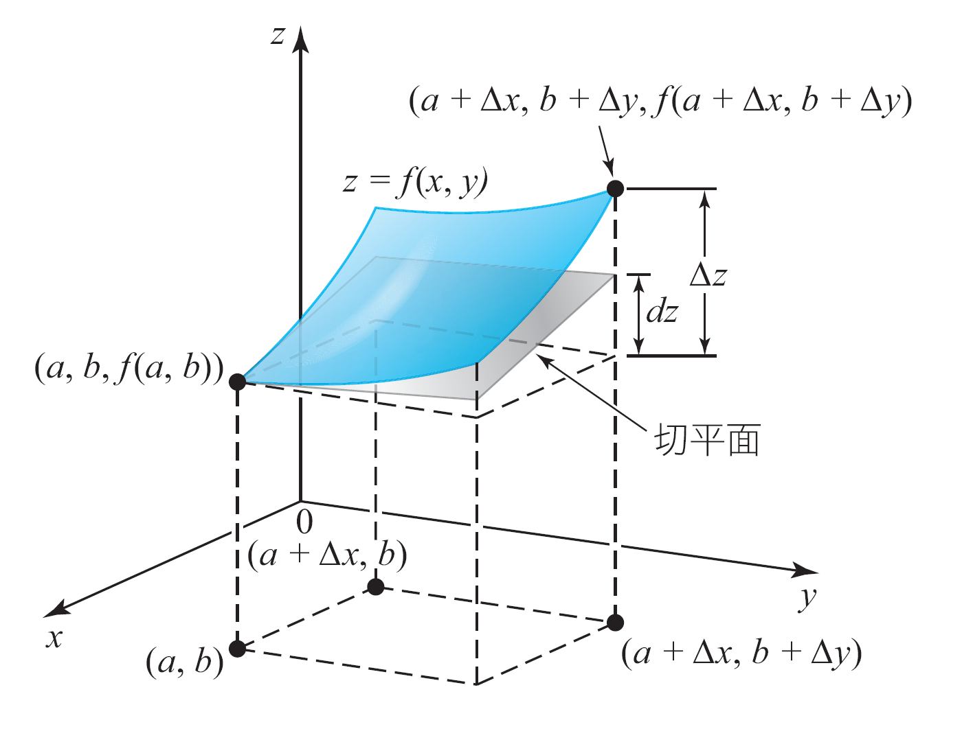
應用切平面來近似曲面z = f (x, y)
所以由式(4) 得到dz = z – f (a, b)；亦即dz 表示該切平面的高度改變（圖12.70）。
圖12.70
Δz 與dz 之間的關係
Tan/微積分-Ch12.7-p705

Slide 31
應用切平面來近似曲面z = f (x, y)
又
Δz = f_{x}(a, b) Δx + f_{y}(a, b) Δy + ε₁ Δx + ε₂ Δy
即
Δz – dz = ε₁ Δx + ε₂ Δy
此處的ε₁ 與ε₂ 為Δx 與Δy 的函數，當Δx 與Δy 逼近0，它們都逼近0。
Tan/微積分-Ch12.7-p705~706

Slide 32
應用切平面來近似曲面z = f (x, y)
所以如12.4 節陳述的，若Δx 與Δy 都很小，則Δz ≈ dz 。回憶Δz的意義（圖12.70），當(x, y) 接近(a, b)，我們應用了在(a, b) 處之切平面估算曲面z = f (x, y)。
圖12.70
Δz 與dz 之間的關係
Tan/微積分-Ch12.7-p705~706

